Slide 1
机器学习前戏(2)
距离篇
快
帅
酷
学技术讲究的是套路
讲师：沈逸

Slide 2
余弦距离入门和作用、numpy和scipy的实现方式

Slide 3
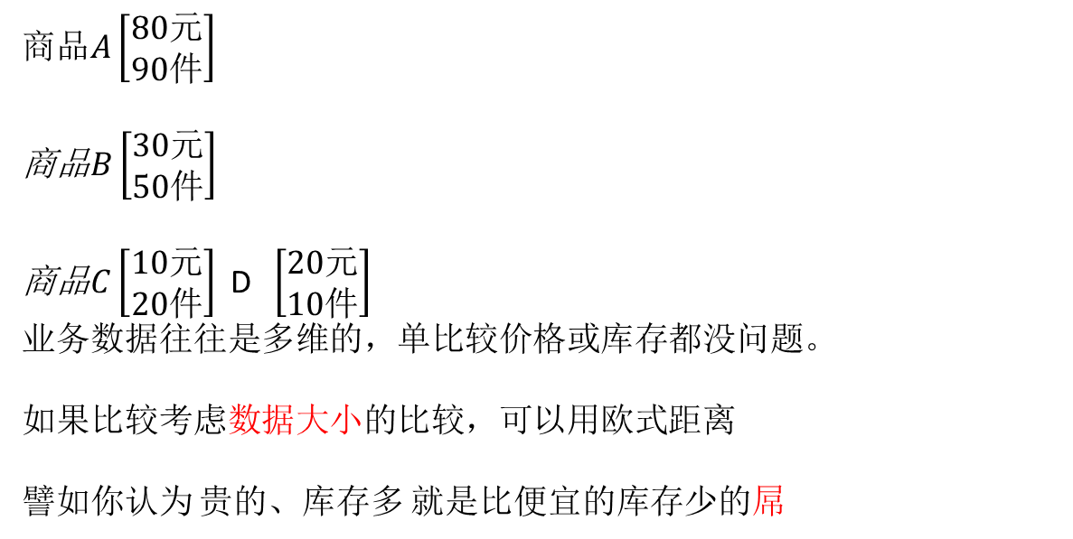
先看这个图
商品A
商品$A\left[\begin{matrix}80元 \\ 90件\end{matrix}\right]$
商品$B\left[\begin{matrix}30元 \\ 50件\end{matrix}\right]$
商品$C\left[\begin{matrix}10元 \\ 20件\end{matrix}\right]$ D $\left[\begin{matrix}20元 \\ 10件\end{matrix}\right]$
业务数据往往是多维的，单比较价格或库存都没问题。
如果比较考虑数据大小的比较，可以用欧式距离
譬如你认为 贵的、库存多 就是比便宜的库存少的屌
商品B
商品C
商品C

Slide 4
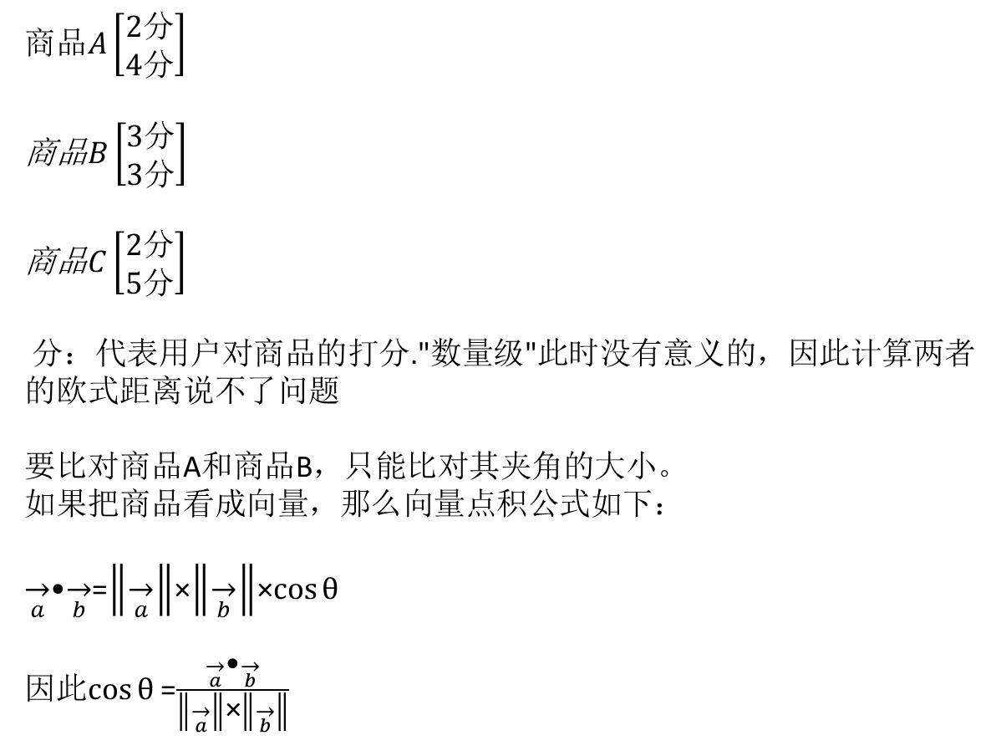
再看这个
商品C
商品$A\left[\begin{matrix}2分 \\ 4分\end{matrix}\right]$
商品$B\left[\begin{matrix}3分 \\ 3分\end{matrix}\right]$
商品$C\left[\begin{matrix}2分 \\ 5分\end{matrix}\right]$
分：代表用户对商品的打分."数量级"此时没有意义的，因此计算两者的欧式距离说不了问题
要比对商品A和商品B，只能比对其夹角的大小。
如果把商品看成向量，那么向量点积公式如下：
$\overset{→}{a}$•$\overset{→}{b}$=$\left\|\overset{→}{a}\right\|$×$\left\|\overset{→}{b}\right\|$×$\cos{θ}$
因此$\cos{θ}$ =$\frac{\overset{→}{a}\text{•}\overset{→}{b}}{\left\|\overset{→}{a}\right\|\text{×}\left\|\overset{→}{b}\right\|}$
商品A
商品B

Slide 5
numpy代码
p1=np.array([[2,4]])
p2=np.array([[3,3]])
p3=np.array([[5,2]])
print(np.vdot(p1,p2)/(np.linalg.norm(p1)*np.linalg.norm(p2)))

Slide 6
scipy代码
继续使用distance模块
from scipy.spatial import distance
p1=np.array([[2,4]])
p2=np.array([[3,3]])
print(np.vdot(p1,p2)/(np.linalg.norm(p1)*np.linalg.norm(p2)))
print(distance.cosine(p1,p2))#这里的结果 是1-cos值。对，这就是余弦距离
参考文档: https://docs.scipy.org/doc/scipy-0.17.1/reference/generated/scipy.spatial.distance.cosine.html#scipy.spatial.distance.cosine

Slide 7
更高级一点的函数
参考文档
https://docs.scipy.org/doc/scipy-0.17.1/reference/generated/scipy.spatial.distance.cdist.html#scipy.spatial.distance.cdist
metric度量参数，可以自由填入字符串，具体参考 文档
print(distance.cdist(p1,p2,metric="cosine"))
合并矩阵后两两比对
prods=np.row_stack((p1,p2,p3))
print(distance.pdist(prods,metric="cosine")) #两两比对
print(distance.squareform(distance.pdist(prods,metric="cosine"))) #把结果转化成方阵，人类就容易理解了

Slide 8
欢迎加入我们的QQ群
程序员在囧途教育QQ群
1、主群：606976586

